Slide 1
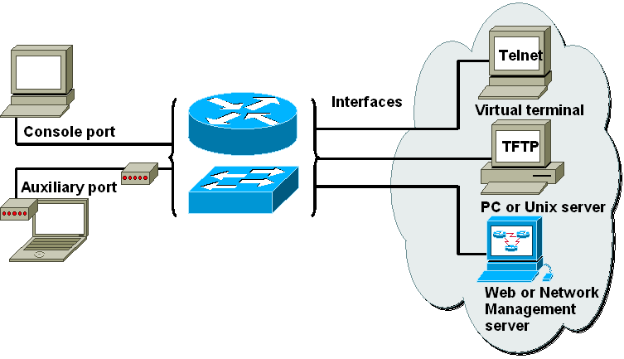
5.2 IOS初始配置和基本命令
路由器的配置方式

Slide 2
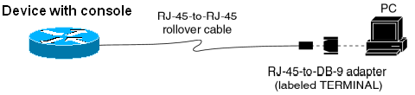
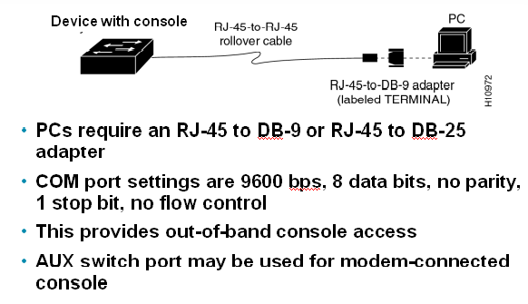
通过控口对路由器或交换机进行配置

Slide 3
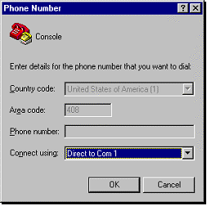
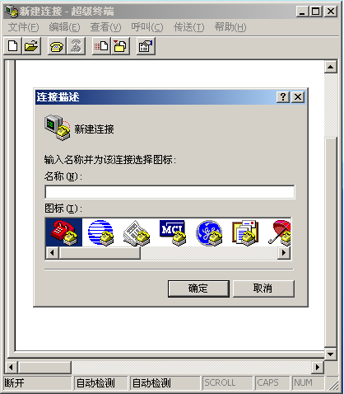
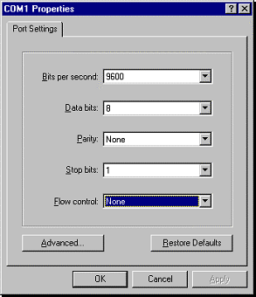

Slide 4
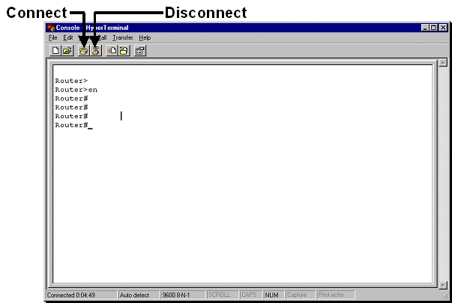
利用windows的超级终端通过控口对路由器进行配置

Slide 5
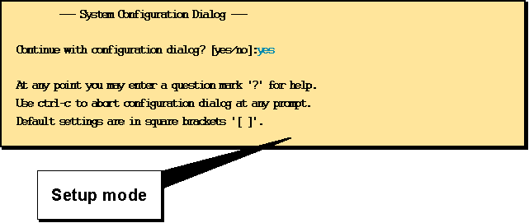
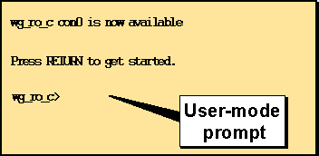
路由器的启动界面

Slide 6
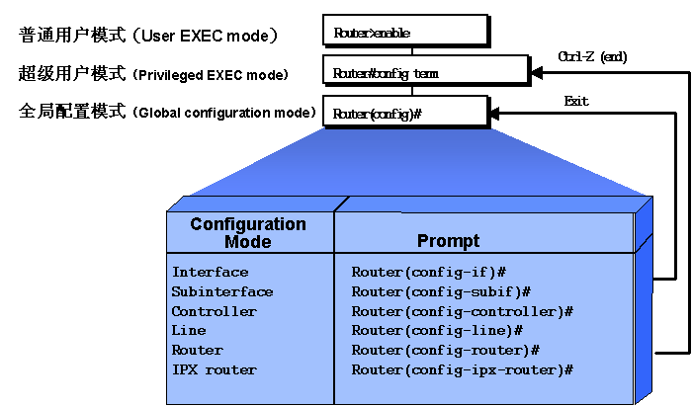
路由器的配置模式

Slide 7
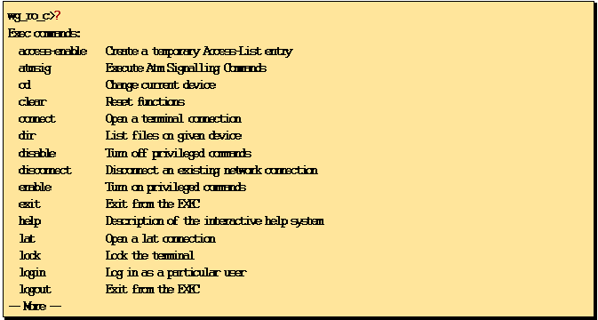
察看普通用户模式下可使用的命令

Slide 8
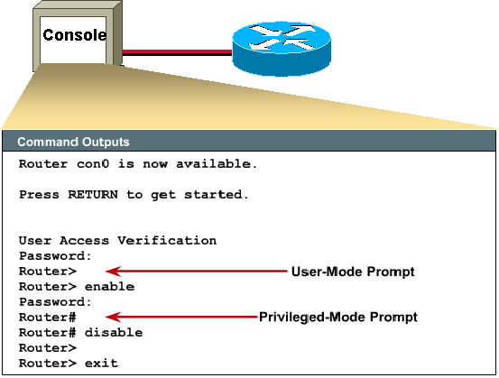
普通用户模式与超级用户模式之间的切换

Slide 9
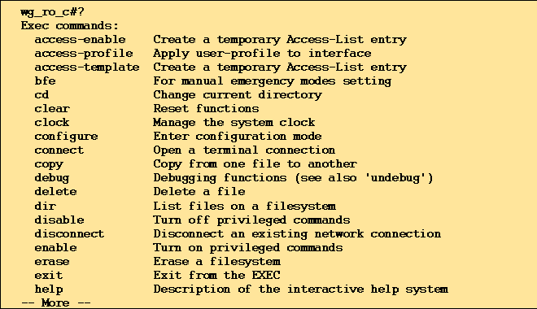
超级用户模式下可使用的命令

Slide 10
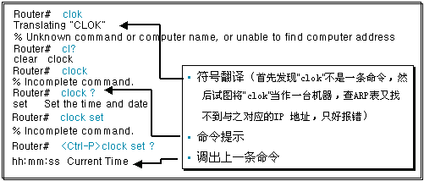
利用IOS的帮助功能

Slide 11
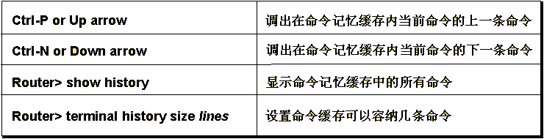
IOS提供的命令记忆功能

Slide 12
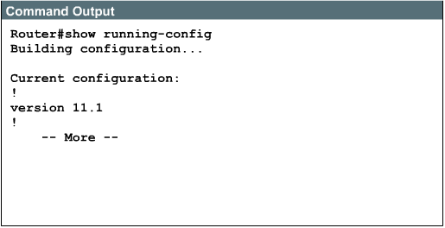
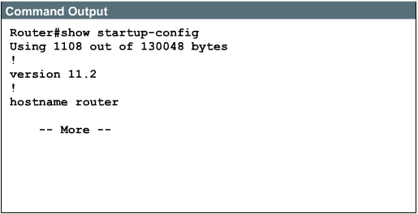
察看运行、启动配置

Slide 13
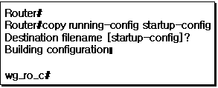
保存运行配置

Slide 14
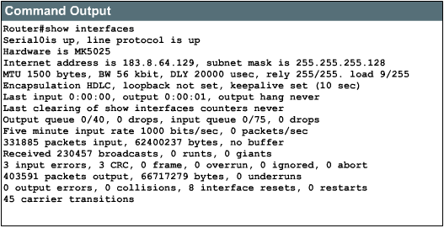
察看各接口工作情况

Slide 15
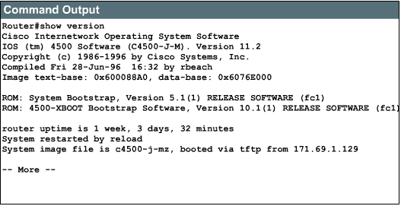
查看IOS的版本信息

Slide 16
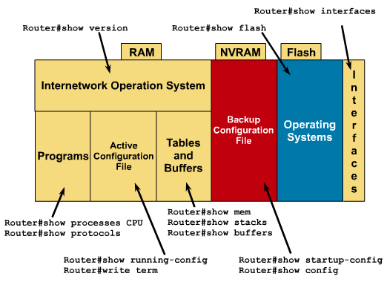
路由器运行状态查看命令

Slide 17
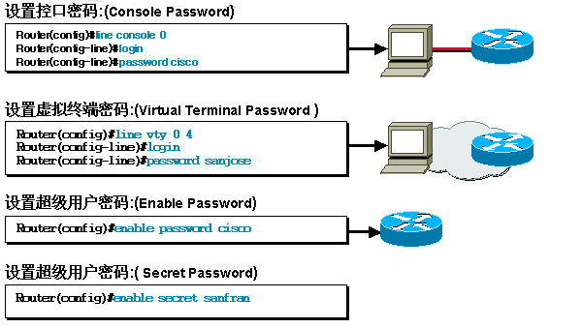
为路由器配置密码
路由器支持对所有口令进行加密,实现这个功能的命令是： service password-encryption

Slide 18

建立名字解析的映射表

Slide 19
为路由器各接口设置IP地址

Slide 20

查看串行端口的类型

Slide 21


进入接口配置模式
退出接口配置模式

Slide 22
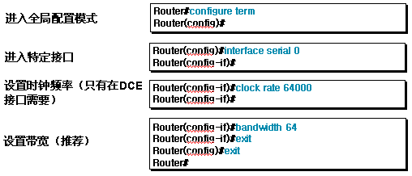
配置充当DCE端的串行接口

Slide 23
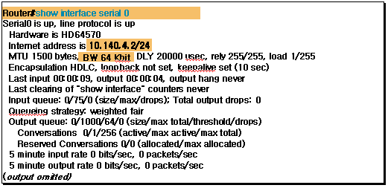
显示串口配置情况和工作数据

Slide 24


手工关闭开启路由器串行接口

Slide 25


测试连通性

